Slide 1



PHÒNG GIÁO DỤC VÀ ĐÀO TẠO QUẬN LONG BIÊN
TRƯỜNG TIỂU HỌC ĐOÀN KẾT
MÔN: TOÁN LỚP 2
Em vui học toán (Tiết 2)
Giáo viên: Lê Thùy Linh

Slide 2


Yêu cầu cần đạt
Biết ước lượng độ dài của một số đồ vật theo đơn vị xăng-ti-mét.
1
Biết dùng thước có vạch chia xăng-ti-mét để đo và kiểm tra lại độ dài của một số đồ vật được ước lượng.
2

Slide 3

Thứ năm ngày 4 tháng 11 năm 2021
Toán
Em vui học toán (tiết 2)

Slide 4
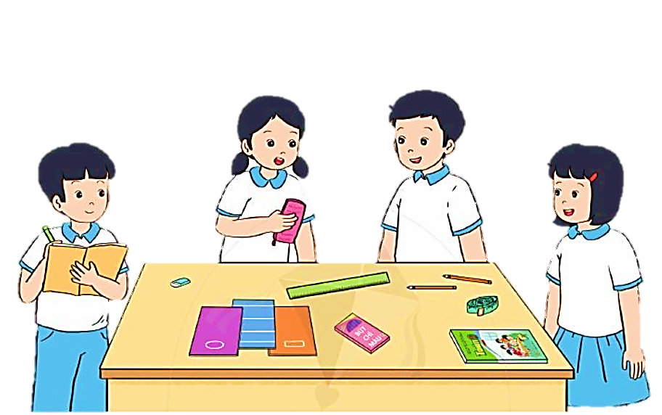
3
a) Hãy ước lượng độ dài của một số đồ vật theo đơn vị xăng – ti – mét.
Mình ước lượng hộp bút dài khoảng 15 cm

Slide 5
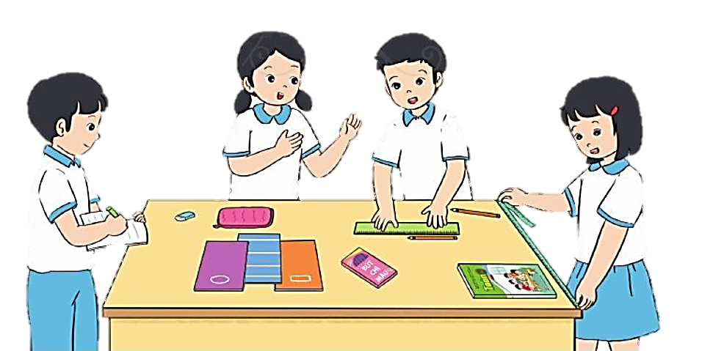

b) Hãy dùng thước có vạch chia xăng – ti – mét để đo và kiểm tra lại độ dài của các vật được ước lượng ở câu a.
Mình đo được bút chì dài khoảng 15 cm

Slide 6

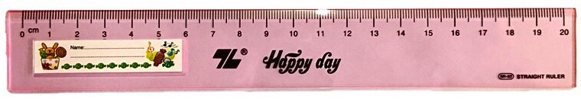

Slide 7
Yêu cầu cần đạt
Biết ước lượng độ dài của một số đồ vật theo đơn vị xăng-ti-mét.
1
Biết dùng thước có vạch chia xăng-ti-mét để đo và kiểm tra lại độ dài của một số đồ vật được ước lượng.
2

Slide 8

Dặn dò

Slide 9

THANK YOU
Tạm biệt và hẹn gặp lại

